Slide 1
LE TALASSEMIE
malattie dovute a
MUTAZIONI CON PERDITA DI FUNZIONE DEI GENI DELL’EMOGLOBINA

Slide 2
Emoglobina (Hb)
proteina tetramerica composta da una parte proteica ed una non proteica gruppo eme → contiene un atomo di ferro che lega reversibilmente l’ossigeno
La parte proteica è costituita da 4 catene polipeptidiche uguali due a due (2 catene di tipo α e 2 catene di tipo non-α)
Emoglobine embrionali :
Hb Gower I (ζ₂ε₂)
Hb Portland (ζ₂γ₂)
Hb Gower II (α₂ε₂)
emoglobina fetale :
Hb F (α₂γ₂)
Emoglobine adulte :
Hb A2 (α₂δ₂)
Hb A (α₂β₂)

Slide 3
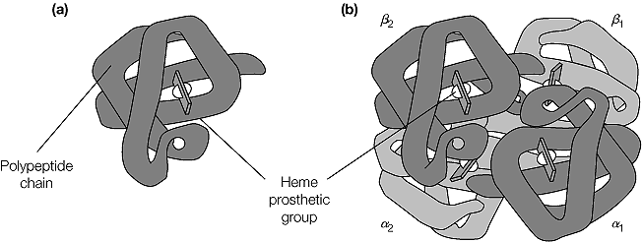
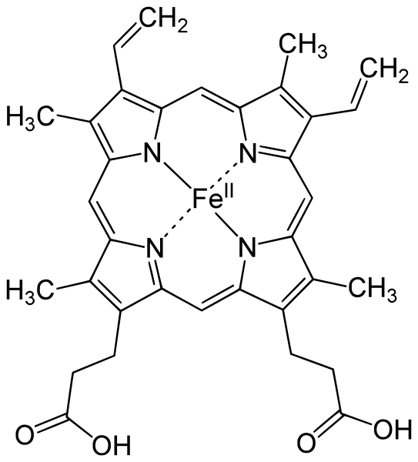
Mioglobina
Emoglobina
Gruppo eme: l’atomo di Fe, quando si trova allo stato ridotto (Fe²⁺), è in grado di legare l’O₂

Slide 4
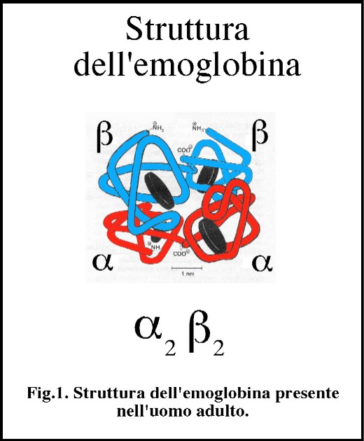

Slide 5
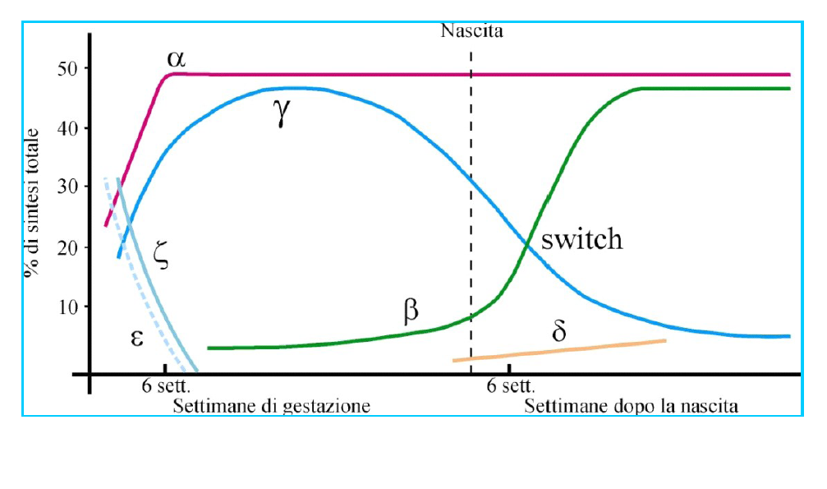
Produzione dei vari tipi di catene globiniche nelle diverse fasi della vita di un individuo

Slide 6
le catene di tipo α sono lunghe 141 aminoacidi, i loro geni si trovano sul cromosoma 16 (cluster α, circa 30 kb)
le catene di tipo β sono lunghe 146 aminoacidi, i loro geni si trovano sul cromosoma 11 (cluster β, ca. 60 kb)
catene di tipo α e di tipo β mostrano una forte omologia di sequenza ad indicare una loro origine evolutiva comune

Slide 7
I geni globinici sono di piccole dimensione (< 2kb) e constano di 3 esoni e 2 introni
In entrambi i cluster ci sono delle regioni regolative (LCR = Locus Control Region) che regolano l’espressione temporale dei geni del cluster

Slide 8
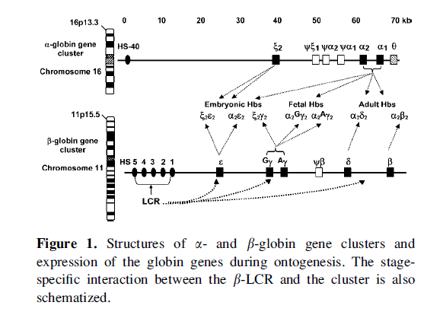

Slide 9
In ogni momento della vita di un individuo (periodo embrionale, fetale e post-natale) il rapporto
n° catene α/n° catene non-α = 1
Si definisce talassemia la condizione in cui tale rapporto ≠ 1
alfa talassemie → α/non-α < 1 (c’è un difetto di catene α)
beta talassemie → α/non-α > 1 (c’è un difetto di catene non α, che nell’adulto sono sostanzialmente le β)
Le talassemie sono quindi un difetto QUANTITATIVO generalmente dovuto a perdita di funzione

Slide 10
Nomenclatura
Microcitemia o Talassemia minor o Trait talassemico → sono sinonimi e indicano la condizione CLINICAMENTE ASINTOMATICA degli eterozigoti facilmente individuabili attraverso un semplice esame ematologico
Anemia mediterranea o Morbo di Cooley o Talassemia major → sono sinonimi e indicano il quadro clinico, molto grave (mortale in assenza di cure) degli individui omozigoti (o eterozigoti composti per alleli non funzionanti)
alleli β^{thal0} (α^{thal0})→ causano assenza completa di catene β (α)
alleli β^{thal+} (α^{thal+})→ causano una riduzione più o meno marcata di catene β (α)

Slide 11
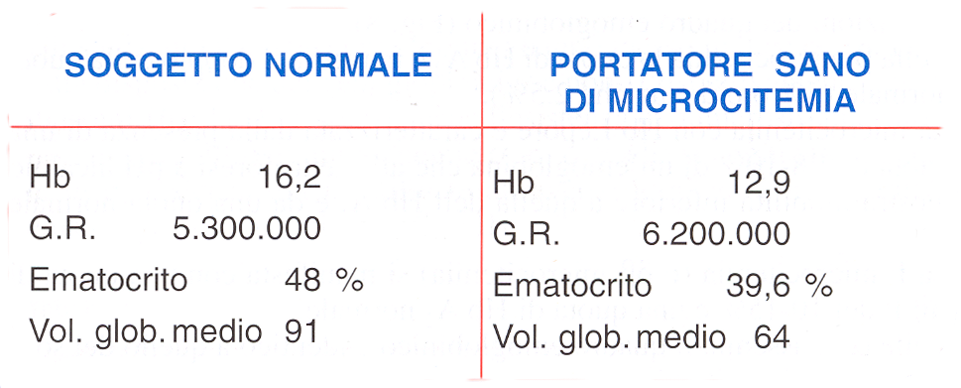
I principali parametri ematologici che risultano alterati nei microcitemici
g/dl
g/dl
per μl
per μl
μ³
μ³
nei microcitemici la quantità totale di Hb è ridotta mentre il numero di globuli rossi è aumentato
gli eritrociti sono però più piccoli
il ridotto contenuto di Hb determina un appiattimento delle emazie e una loro maggiore resistenza all’emolisi in soluzione salina ipotonica.

Slide 12
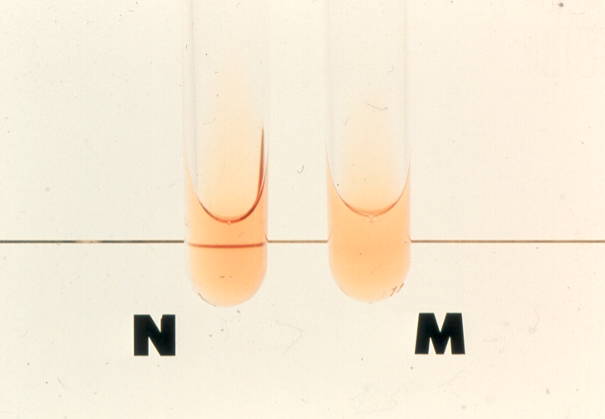
in soluzione ipotonica l’emolisi delle emazie normali è totale e il liquido color rosa è limpido;
le emazie microcitemiche vengono distrutte solo in parte e la soluzione resta torbida.

Slide 13
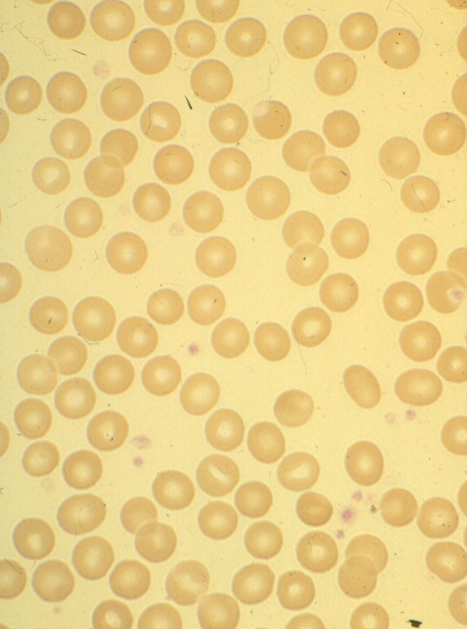
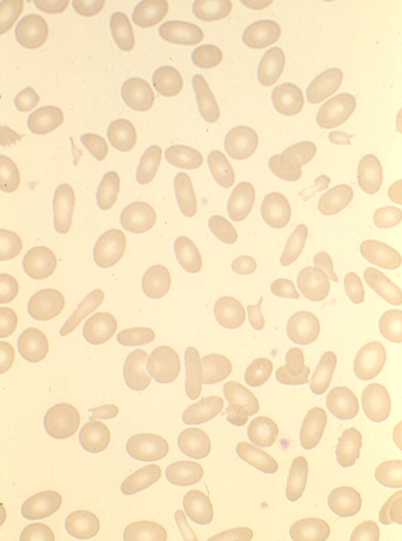
NORMALE
MICROCITEMICO

Slide 14
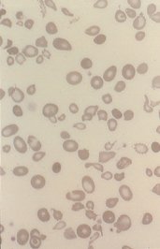
i globuli rossi dei malati sono quasi completamente privi di Hb, sono molto pochi e presentano marcate alterazioni morfologiche, alcuni sono solo dei frammenti, tutti vanno incontro ad una precoce distruzione

Slide 15
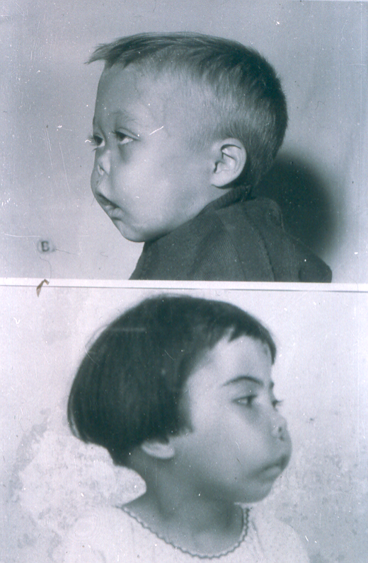
NEI MALATI NON CURATI SI OSSERVANO GRAVISSIME DEFORMAZIONI DEL CRANIO E DELLA FACCIA, OLTRE A
EPATO- E SPLENOMEGALIA

Slide 16
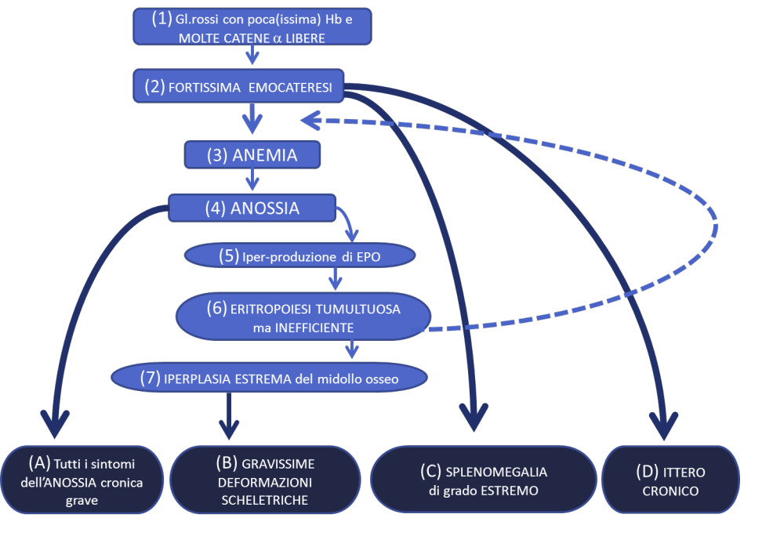

Slide 17
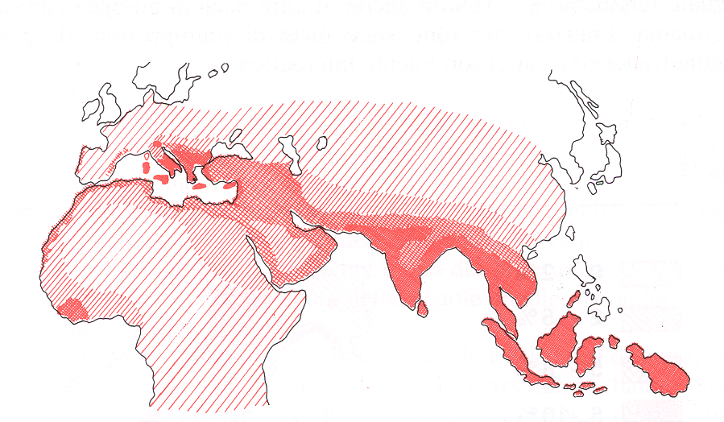
FREQUENZA DELLA MICROCITEMIA NEL MONDO
La microcitemia è frequente in tutti i paesi che si affacciano sul Mediterraneo (da cui il nome di anemia mediterranea) e in tutto il sud-est asiatico.
si calcola che i portatori sani nel mondo siano circa 180.000.000; in assenza di prevenzione le nascite di nuovi malati sarebbero 70.000 ogni anno

Slide 18
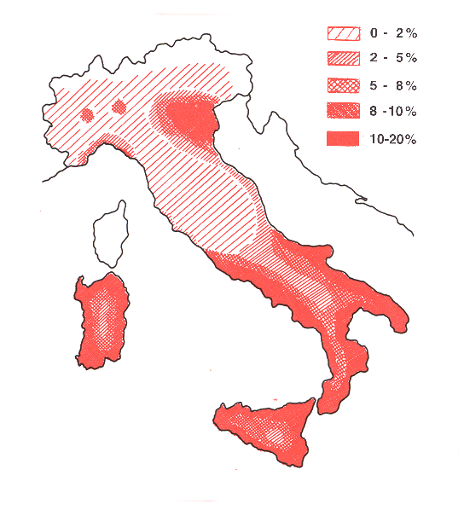
FREQUENZA DELLE MICROCITEMIE IN ITALIA
in Italia vivono circa 2.500.000 microcitemici sani
grazie alla prevenzione le nascite di individui malati sono molto limitate
la frequenza dei portatori sani è molto alta nelle regioni meridionali, in Sardegna, in Sicilia e nella regione del delta del Po

Slide 19
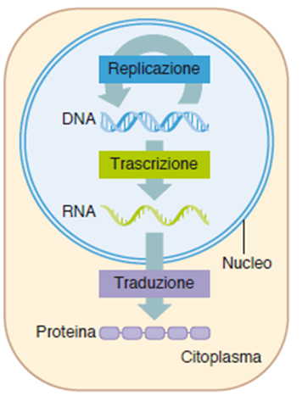
CATENA di EVENTI che PORTA dal GENE al PRODOTTO POLIPEPTIDICO FUNZIONANTE
Il gene deve essere presente;
Il gene deve essere trascritto;
Il trascritto deve essere maturato: rimozione degli introni, aggiunta del CAP, aggiunta del poli-A
L’mRNA maturo deve essere portato nel citoplasma e caricato sui ribosomi;
La traduzione deve avere inizio;
L’mRNA deve essere tradotto per tutta la sua lunghezza;
La catena polipeptidica deve essere stabile e in grado di svolgere la sua funzione

Slide 20
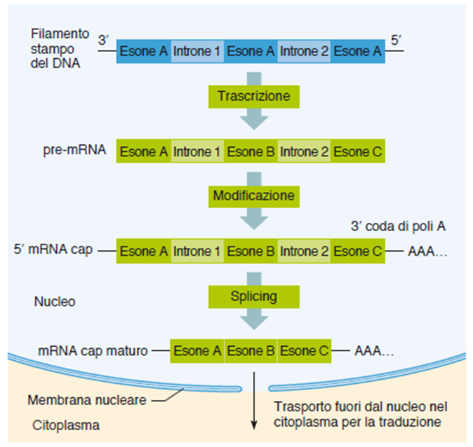

Slide 21
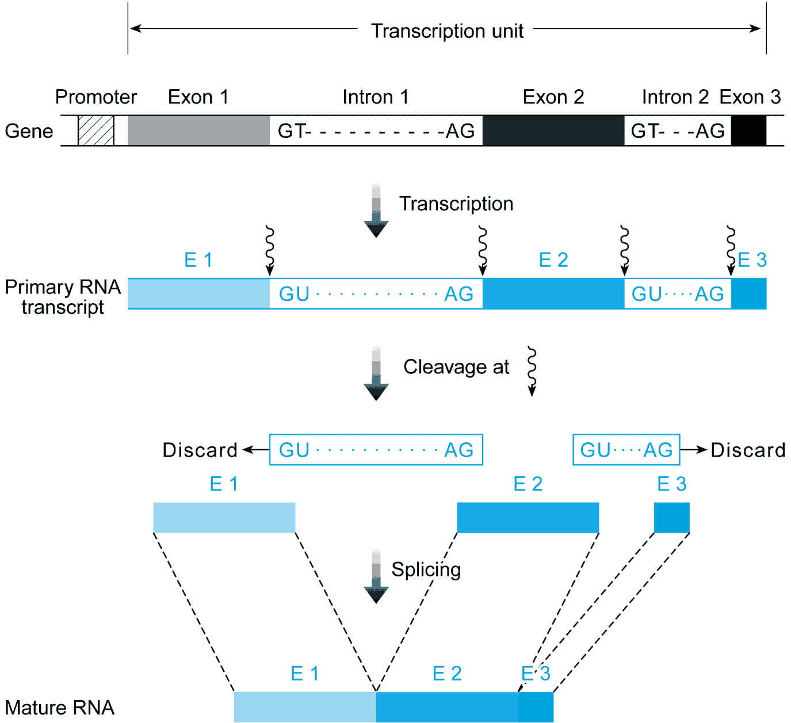
Rimozione degli introni dal trascritto primario

Slide 22
EVENTO COMPROMESSO | REGIONE GENICA MUTATA | TIPO DI ALLELE | N° DI ALLELI NOTI | CONSEGUENZA FUNZIONALE
Trascrizione | Promotore | Thal (+) | 19 | L’attività trascrizionale residua varia tra il 20 e il 50%
Splicing | Introne, sito donatore o accettore Introne, sequenze consesus Introne, attivazione di un sito criptico Esone, attivazione di un sito criptico | Thal (0) Thal (+) Thal (+) Thal (+) | 16 16 6 5 (3 MS e 2 SS) | Exon skipping o ritenzione dell’introne (o di parte di esso) mRNA normale presente in quantità ridotta + mRNA anormale Come sopra Come sopra, inoltre in caso di mutazione MS la globina prodotta presenta una SSA

Slide 23
EVENTO COMPROMESSO | REGIONE GENICA MUTATA | TIPO DI ALLELE | N° DI ALLELI NOTI | CONSEGUENZA FUNZIONALE
Taglio dell’RNA e poliadenilazione | Sito di adenilaz. AATAAA | Thal (+) | 6 | RNA normali + RNA instabili
Capping | Sito del capping | Thal (+) | 1 | RNA normali + RNA instabili
Attacco al ribosoma | 5’ UTR RBS=Ribos. Binding Site | Thal (+) | 7 | Assenza di traduzione
Inizio traduzione | 1° codone (AUG) | Thal (0) | 7 (max poss 9) | Assenza di traduzione
Traduzione | codificante codone senso→STOP | Thal (0) | 16 | mRNA instabile per presenza di un codone di stop prematuro
Traduzione | codificante indel | Thal (0) | > 60 | Come sopra
Traduzione | codificante MS | Il polipeptide presenta una singola sostit. aa, le conseguenze funzionali dipendono da sede e proprietà di aa. sostituito e aa. sostituente

Slide 24
mRNA con codoni di STOP che cadono prima dell’ultimo esone sono instabili e vengono degradati → meccanismo attraverso il quale viene impedita la produzione di ‘monconi polipeptidici’ che potrebbero essere dannosi per la cellula
NMD → Nonsense-Mediated Decay = degradazione mediata da codoni non-senso
Quando gli mRNA arrivano nel citoplasma sono ancora legati, in corrispondenza dei punti di splicing, a complessi proteici (EJC = Exon Junction Complex) che vengono rimossi solo durante il primo round di traduzione. mRNA da cui non vengano rimossi gli EJC sono instabili e vengono degradati

Slide 25
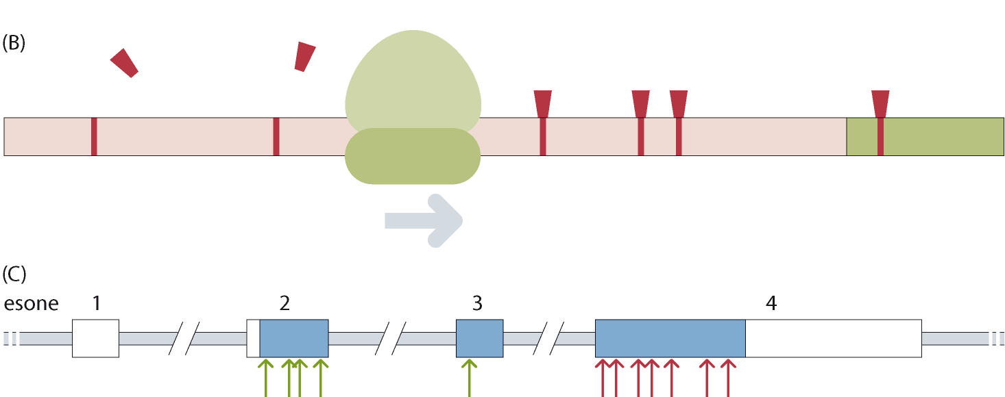
Frecce verdi → formazione di codoni di STOP prematuri prima dell’ultimo esone, mRNA instabili > non produzione di ‘tronconi polipeptidici’
Frecce rosse → formazione di codoni di STOP prematuri nell’ultimo esone, mRNA stabili > produzione di ‘tronconi polipeptidici’. In genere comportano conseguenze fenotipiche più gravi

Slide 26
Le α talassemie sono spesso dovute a delezione di uno o più geni α
La gravità clinica del fenotipo dipende dal numero di geni α residui
L’individuo normale ha 4 geni α per assetto diploide
Individuo con 3 geni α normale
Individuo con 2 geni α (-α/-α; --/αα) lieve anemia
Individuo con 1 gene α talassemia major
Individuo con 0 geni α idrope fetale (letale in utero)

Slide 27
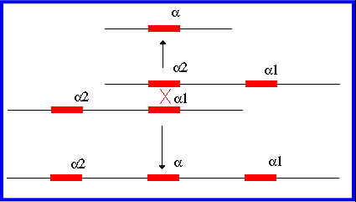
Perché le delezioni dei geni α sono frequenti ?
Elevata frequenza di crossing over dislocati
favoriti dall’elevata omologia dell’intera regione

Slide 28
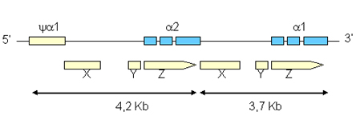
APPAIAMENTO CORRETTO
APPAIAMENTO DISLOCATO I
APPAIAMENTO DISLOCATO II
X, Y e Z = blocchi di omologia

Slide 29
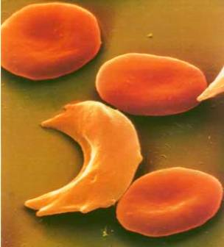
HbS beta 6 Glu → Val, allele responsabile dell’anemia a cellule falciformi (malattia autosomica recessiva), a livello di DNA la mutazione consiste in un cambiamento A > T (il codone GAG diventa GTG)
gli eterozigoti betaA/betaS sono portatori sani, i loro gl.rossi vanno incontro al fenomeno della falcizzazione in condizioni di bassa pressione di O₂
gli omozigoti betaS/betaS presentano una grave anemia emolitica e i loro gl.rossi sono a forma di falce
Gl.rossi normali
Gl.rosso falcemico

Slide 30
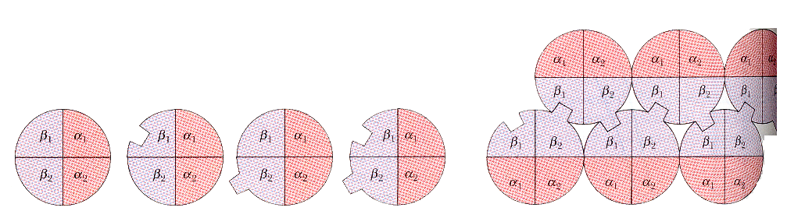
Perché i gl.rossi assumono la forma a falce ?
Ossi HbA Deossi HbA Ossi HbS Deossi HbS
La deossiHbS polimerizza
formando dei filamenti di lunghezza superiore al diametro del gl.rosso

Slide 31
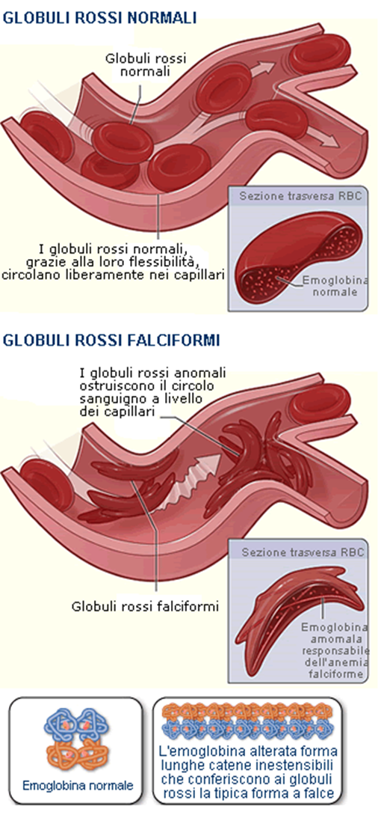
I gl.rossi falcemici sono più rigidi dei gl.rossi normali e non passano attraverso i capillari di piccolo calibro provocando in tal modo ostruzioni del circolo sanguigno e conseguente ischemia dei tessuti

Slide 32
